Slide 1
«Родной край Хакасия»
Классный час для учащихся 5 класса
Выполнила учитель математики
МБОУ «Усть-Абаканская сош»
Журомская Светлана Аркадьевна

Slide 2
Синюю тучу чатхан семиструнный
Рокотом звонким пронзит.
Много сердцам вдохновлённым и юным
Песня хайджи говорит.
Тёплые ливни посыпались разом –
Всюду трава зелена…
Русский, хакас – мы народы России,
Родина наша сильна.
С.П. Кадышев

Slide 3
Защита команд: название, девиз и эмблема.
Команда ноликов - « Саяны», что от хакасского слова «сабына» - сын так хакасы называют западные Саяны. | Команда крестиков «Палалар », от хакасского слова «дети».

Slide 4

Правила игры

Slide 5
На доске перед вами 9 клеток – табло, они зашифрованы хакасскими словами. При выборе клетки для следующего хода, табличка с надписью заменяется математическим символом. Когда же задание данной части табло выполнено, ставится крестик или нолик. Игру начинает та команда, на которой остановится считалочка: « Пита, сутта, пира, нара, ибе, сибе, туба, крес!»

Slide 6
ИГРОВОЕ ТАБЛО
ПiР | iКi | УС
TOPT | ПИС | АЛТЫ
ЧИТi | СiГiС | ТОFЫС

Slide 7
ПiР – ОДИН
« Национальная одежда»
Народный костюм хакасов впитал за долгое время своего существования различные моды. Одежду изготавливали из кожи, меха, ситца, шёлка и др., валяли войлоки, ссучивали нитки. На одно платье уходило до 5 метров ткани. При украшении одежды сочетали семь цветов: малиновый, жёлтый, оранжевый, белый, голубой, зелёный и алый. Нарядный халат (тузалых) в середине 9 века можно было купить за 80 рублей.
Задание: Используя шаблон, симметрично дорисовать и раскрасить узоры для украшения одежды
(приложение 1.1)

Slide 8
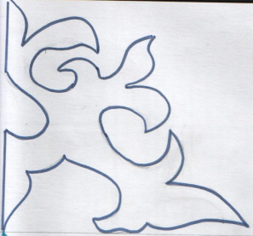

ПРИЛОЖЕНИЕ 1.1
табло

Slide 9
iКi – ДВА
По представлению хакасов вселенная делилась на три мира по диагонали: верхний, средний и нижний. Верхний находился на небесах, и там обитали 9 творцов – чаянов. В среднем жили люди, а в нижнем правили семь подземных божеств - эрликов.
Посмотрите, как выглядит изваяние божества, выполненное из камня 5 тысяч лет назад.
Используя свои символы, составьте свое изображение «на камне» и поясните смысл. (приложение 1.2)

Slide 10
ПРИЛОЖЕНИЕ 1.2
ДАЛЕЕ

Slide 11
Где ещё мы можем увидеть некоторые из этих символов? Вы правы – это флаг, герб Республики Хакасия
(приложение 1.3)

Slide 12

ПРИЛОЖЕНИЕ 1.3

Slide 13
УС – ТРИ Детские игры
«Игрес»: в этой детской игре водящему завязывают руки кушаком под коленями, и он находится в согнутом положении. Водящий должен скакать вприсядку и ловить играющих зубами. Пойманный игрок становится игресом. | « Окрас»: в этой игре участвуют только мальчики. Участники делятся на 2 команды. По правилам, нужно прыгая на одной ноге сбить противника с ног ударом плеча. Выигрывает команда, сбившая большее количество противников. Мы ограничимся тем, что предложим участникам вытолкнуть противника за меловой круг.

Slide 14
TOPT-ЧЕТЫРЕ
Любимые сказки
Выберите соответствующие пары героев хакасских сказок: Чилбиген, Чудо-Юдо, Алтын-Арыг, Иван – крестьянский сын, Василиса-Прекрасная, Хаара-хан, Кащей, Хумдузах, Арбунах, Золушка, Мохсагал, Салтан, Кубай-кус.

Slide 15
ПИС- ПЯТЬ
Хакасские загадки
Хакасские загадки - «сиспек» развивают сообразительность. Согласно хакасским обычаям, запрещалось загадывать загадки по дороге, иначе горные хозяева могут навредить. Вечерами молодёжь собирались и соревновались на сообразительность. Не отгадавшие загадки участники за свой счёт угощали собравшихся.
Отгадайте загадки

Slide 16
АЛТЫ- ШЕСТЬ
Пословицы и поговорки
Пословицы и поговорки « соспек» - это памятники народной мудрости, в них заключена мораль, отражена любовь к своей Родине, семье. В фольклоре отражены знания повадок животных, умение сравнить их с повадками человека.
Задание: Разложите по парам набор разрезанных на две части пословиц, поговорок.

Slide 17
ЧИТi –СЕМЬ
Боярская писаница
Боярская писаница – это живописный рассказ прошлых поколений о самих себе. Это идеальная, обобщённая картина жизни целого народа, созданная художниками на основе реальных впечатлений. Знакомство с ними волнует каждого и даёт пищу фантазии
Задание: Составьте рассказ по фрагменту Боярской писаницы.
(приложение 1.4)

Slide 18
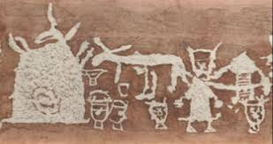
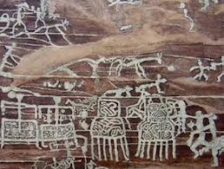
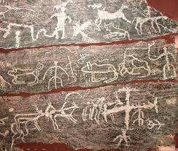
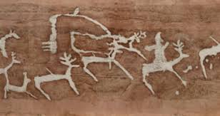
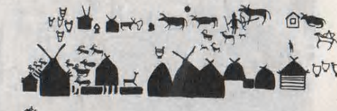
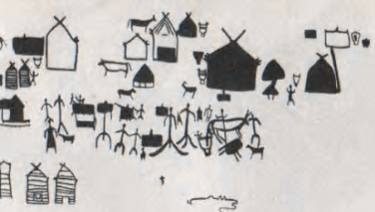
ПРИЛОЖЕНИЕ 1.4

Slide 19
СiГiС - ВОСЕМЬ
Решите задачи.
Расположите в порядке возрастания горные вершины, имеющие указанные высоты: Карагаш 2931 м Анжу-Тайга 2858 м Узной Таш-Таг 2710 м Пара- Тайга 2859 м Шонкыр 2789 м Колаш 2849 м Самбыл 2346 м | Летняя верхняя одежда (кип-азах) в начале 19 века стоила 15 рублей, зимняя войлочная юрта – 150 рублей, летняя берестяная юрта – 35 рублей. Сколько одежды можно было купить, продав весной войлочную юрту и купив берестяную?

Slide 20
ТОFЫС
ДЕВЯТЬ
Домашнее задание

Slide 21
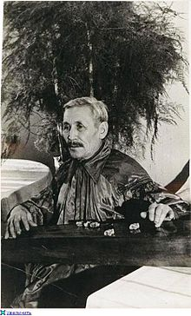
Ка́дышев, Семён Прокопьевич— выдающийся хакасский хайджи-нымахчи, мастер исполнения героических сказаний
Искусство хайджи перенял у отца.
Род Кадышевых славился своими потомственными сказителями, мастерски владевшими хакасскими народными инструментами — чатханом и хомысом.
В Республике Хакасия открыт музей сказителя.
Имя С. П. Кадышева носит Хакасский республиканский Центр культуры и народного творчества и одна из улиц Абакана.
назад

